Slide 1

TOÁN 4
Tập 1
Tuần 6
Bài 17: Bài toán liên quan đến rút về đơn vị - Tiết 2

Slide 2


Ấn để đến trang sách

Slide 3
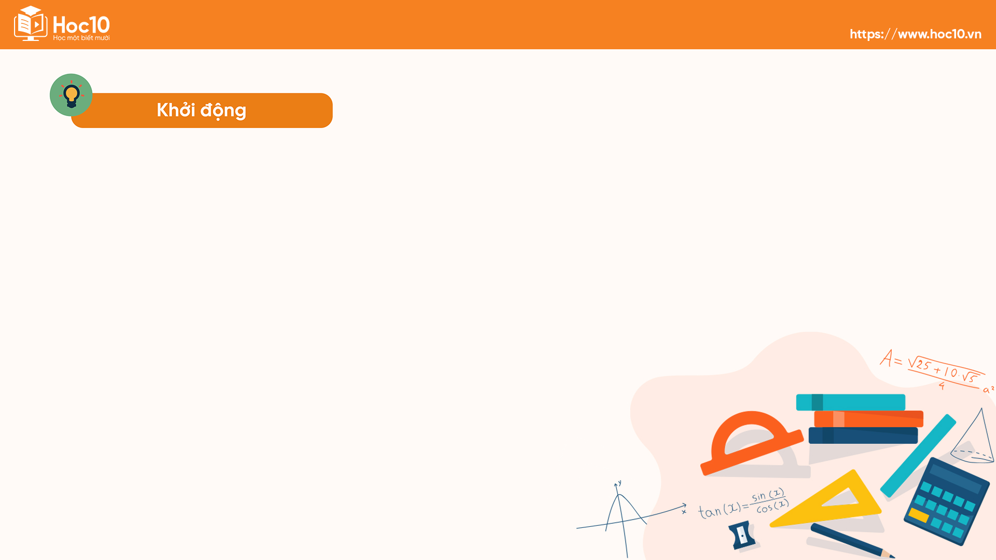


Bài toán:
Có 30 hộp bánh được chia đều vào 5 thùng. Hỏi 7 thùng bánh như vậy có bao nhiêu hộp bánh?

Slide 4

Bài giải
Số hộp bánh đựng trong mỗi thùng là:
30 : 5 = 6 (hộp bánh)
Số hộp bánh có trong 7 thùng là:
6 x 7 = 42 (hộp bánh)
Đáp số: 42 hộp bánh.

Slide 5

Ấn để đến trang sách

Slide 6
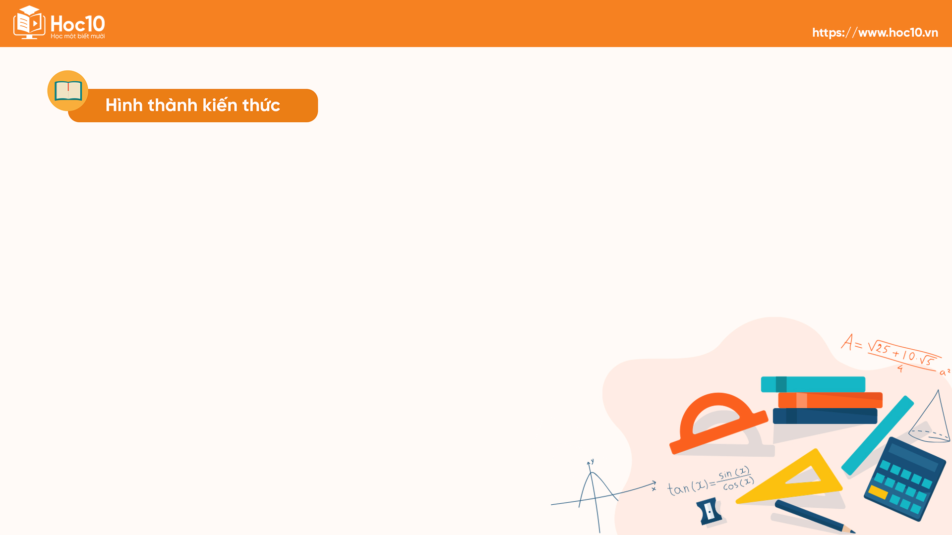

* Dạng 2: Bài toán liên quan đến hai phép chia
Mẫu:
Người ta đóng gói 12 kg hạt sen vào 3 túi như nhau. Hỏi 20 kg hạt sen thì đóng được bao nhiêu túi như thế?

Slide 7



12 kg hạt sen đóng vào 3 túi như nhau. Hỏi 20 kg hạt sen thì đóng được bao nhiêu túi như thế?
Tìm số ki-lô-gam hạt sen trong mỗi túi, ta làm tính chia 12 : 3 = 4
Tìm số túi cần để đóng hết 20 kg hạt sen, ta làm tính chia 20 : 4 = 5

Slide 8
* Dạng 2: Bài toán liên quan đến hai phép chia
Bài giải
Số hạt sen trong mỗi túi cân nặng là:
12 : 3 = 4 (kg)
Số túi cần để đóng hết 20 kg hạt sen là:
20 : 4 = 5 (túi)
Đáp số: 5 túi.

Slide 9

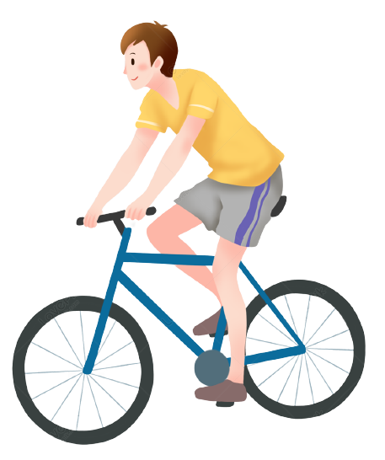
Ví dụ:
45 học sinh xếp thành 9 hàng đều nhau. Hỏi 60 học sinh xếp được thành bao nhiêu hàng đều nhau?
Một người trong 12 phút đạp xe được 3 km. Hỏi trong 28 phút đạp xe được bao nhiêu km?

Slide 10

    Với dạng “rút về đơn vị” liên quan đến hai phép chia, thường tiến hành theo hai bước giải:
    Bước 1: Tìm giá trị một phần (thực hiện phép chia).
    Bước 2: Tìm số phần có được theo giá trị đó (thực hiện phép chia).

Slide 11



Slide 12


Bài tập 2 (SGK – tr42):
Giải các bài toán sau (theo mẫu):
a) Rót hết 35 l sữa vào đầy 7 can giống nhau. Hỏi để rót hết 40 l sữa cần bao nhiêu can như thế?
Tóm tắt
35 lít: 7 can
40 lít: ? can
Bài giải
Số lít sữa trong mỗi can là:
35 : 7 = 5 (lít)
Số can để chứa hết 40 lít sữa là:
40 : 5 = 8 (can)
Đáp số: 8 can.

Slide 13
Bài tập 2 (SGK – tr42):
Giải các bài toán sau (theo mẫu):
b) Người ta đóng 24 viên thuốc vào 4 vỉ đều nhau. Hỏi 6 672 viên thuốc thì đóng được vào bao nhiêu vỉ thuốc như thế?
Bài giải
Số viên thuốc có trong mỗi vỉ thuốc là:
24 : 4 = 6 (viên)
Số vỉ thuốc đóng được từ 6 672 viên thuốc là:
6 672 : 6 = 1 112 (vỉ)
Đáp số: 1 112 vỉ thuốc.
Tóm tắt
24 viên thuốc: 4 vỉ
6 672 viên thuốc: ? vỉ

Slide 14


Slide 15
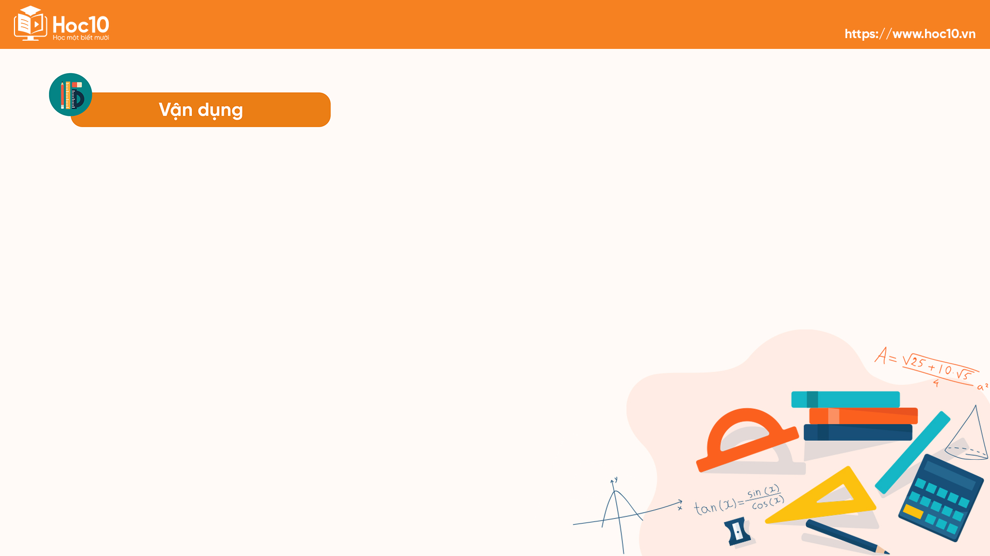
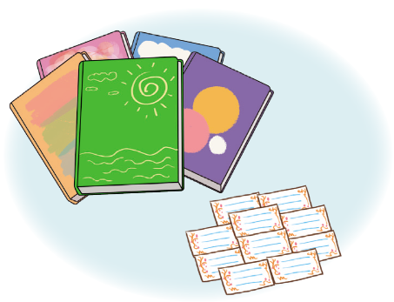
Bài tập 3 (SGK – tr42)
Nhân dịp đầu năm học mới, một nhà sách có chương trình khuyến mãi như sau: “Cứ mua 5 quyển sách được tặng 10 chiếc nhãn vở”.
a) Hỏi mua 20 quyển sách được tặng bao nhiêu chiếc nhãn vở?
b) Theo em, chị Huệ mua 23 quyển sách thì được tặng bao nhiêu chiếc nhãn vở?

Slide 16
Bài tập 3 (SGK – tr42)
Tóm tắt
5 quyển sách: 10 nhãn vở
a) 20 quyển sách: ? nhãn vở
b) 23 quyển sách: ? nhãn vở

Slide 17
Bài tập 3 (SGK – tr42)
a)
Số chiếc nhãn vở được tặng khi mua 1 quyển sách là:
10 : 5 = 2 (chiếc)
Mua 20 quyển sách được tặng số chiếc nhãn vở là:
2 x 20 = 40 (chiếc)

Slide 18
Bài tập 3 (SGK – tr42)
b)
Mua 23 quyển sách thì được tặng số chiếc nhãn vở là:
2 x 23 = 46 (chiếc)
Đáp số: a) 40 chiếc nhãn vở.
b) 46 chiếc nhãn vở.

Slide 19


Qua bài học hôm nay, em biết thêm được điều gì?

Slide 20

Ấn để đến trang sách

Slide 21


Ôn tập kiến thức đã học
Hoàn thành bài tập trong VBT
Đọc và chuẩn bị trước Bài 18: Luyện tập

Slide 22


Slide 23
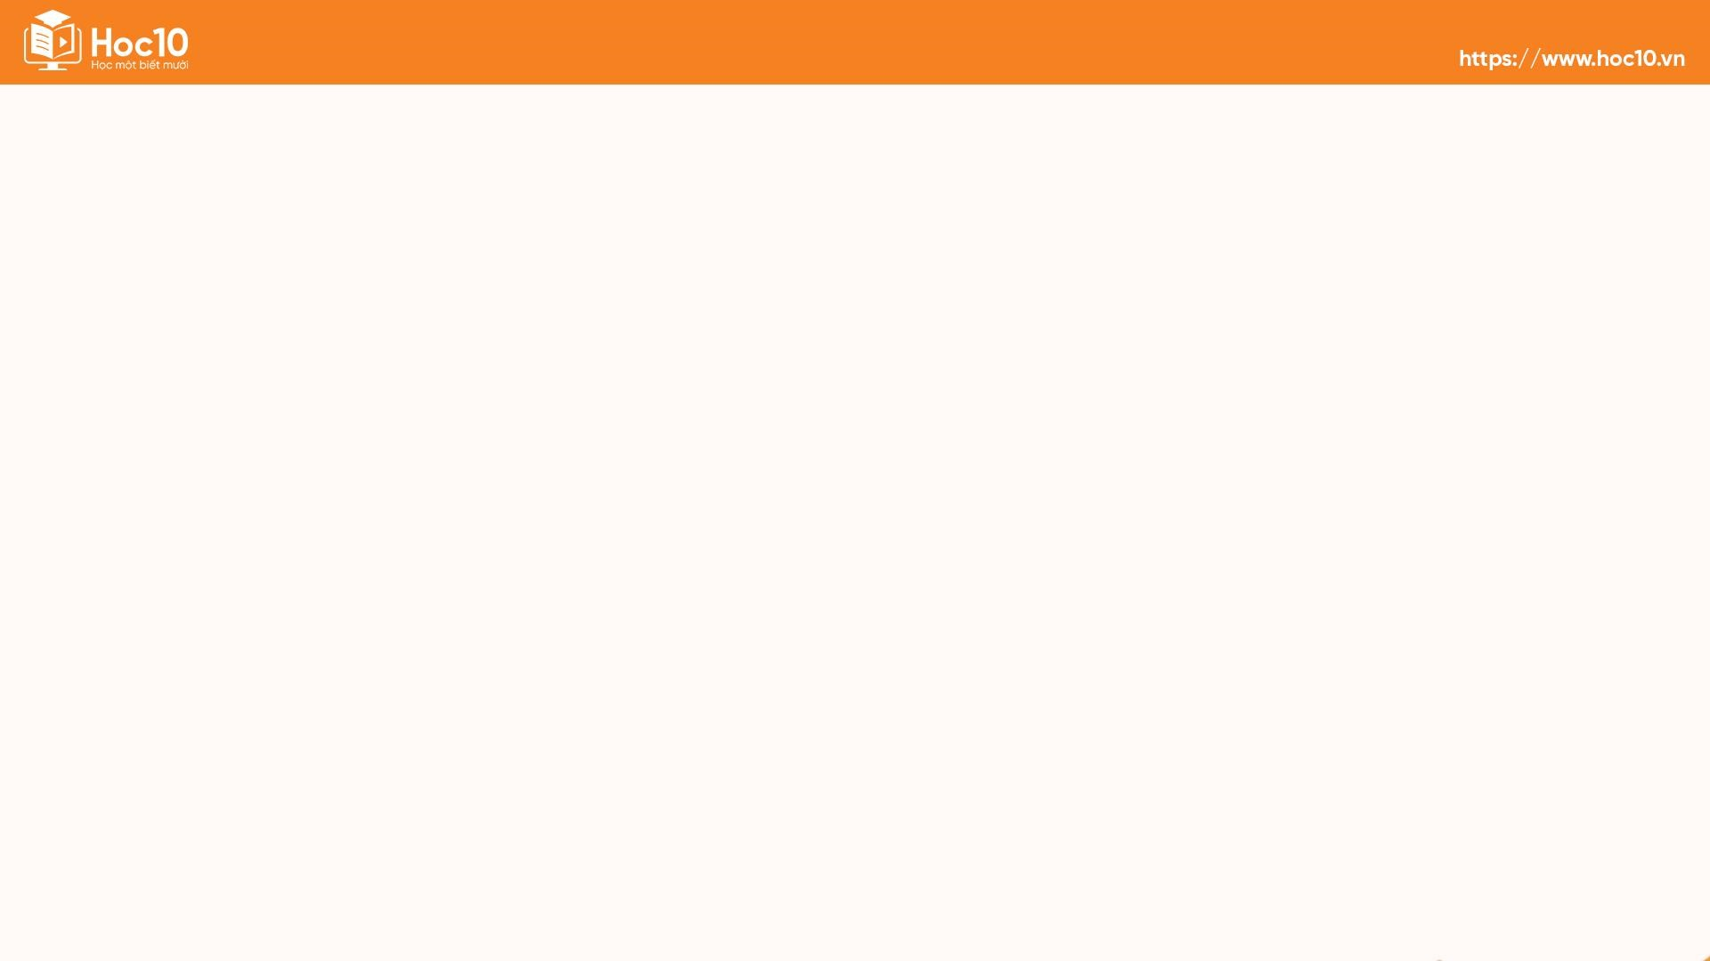

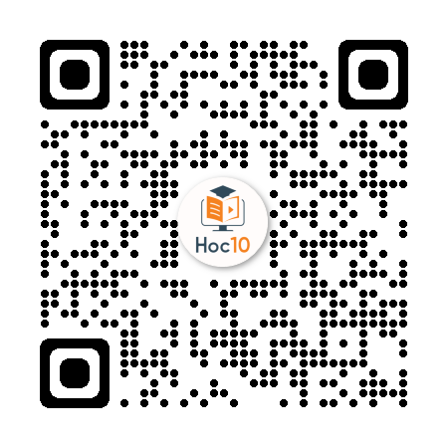
Để kết nối cộng đồng giáo viên và nhận thêm nhiều tài liệu giảng dạy,
mời quý thầy cô tham gia Group Facebook
theo đường link:
Hoc10 – Đồng hành cùng giáo viên tiểu học
Hoặc truy cập qua QR code

